Slide 1
Matematik Öğretimi II

Slide 2
4. Konu:
Oran-orantı
Orantısal akıl yürütme

Slide 3
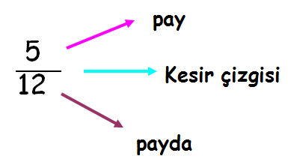
Kesir ve oran ilişkisi
Kesirli sayılar aynı zamanda bir oran belirtir.
Ancak oran sadece kesirli sayılardan oluşmaz.
Örneğin; 5:12 oranı

Slide 4
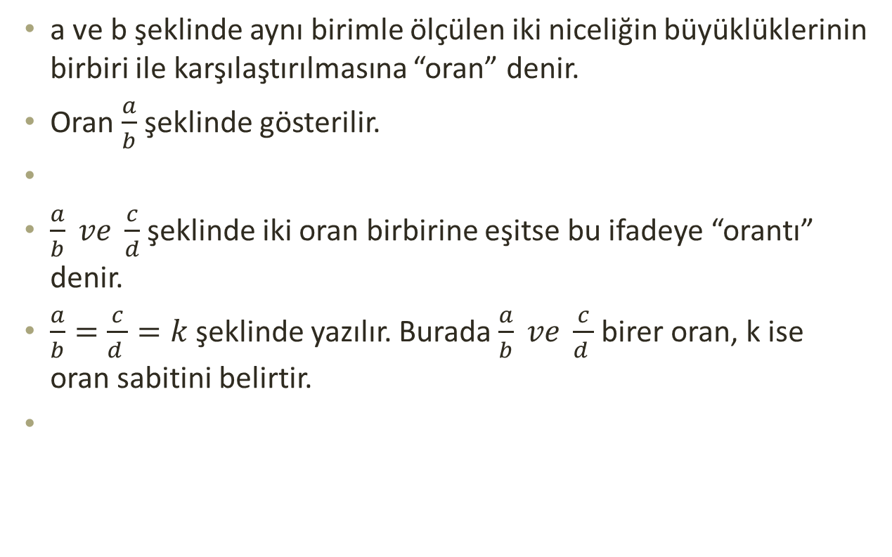
Oran-Orantı
a ve b şeklinde aynı birimle ölçülen iki niceliğin büyüklüklerinin birbiri ile karşılaştırılmasına “oran” denir.
Oran $\frac{a}{b}$ şeklinde gösterilir.
$\frac{a}{b} ve \frac{c}{d}$ şeklinde iki oran birbirine eşitse bu ifadeye “orantı” denir.
$\frac{a}{b}=\frac{c}{d }=k$ şeklinde yazılır. Burada $\frac{a}{b} ve \frac{c}{d }$ birer oran, k ise oran sabitini belirtir.

Slide 5
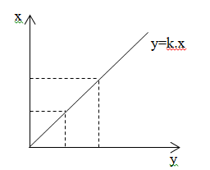
Orantı çeşitleri
Doğru orantı
Bir orantıda x arttıkça y de artıyor veya x azaldıkça y de azalıyorsa bu orantıya «doğru orantı» denir.
y=k.x şeklinde gösterilir.

Slide 6
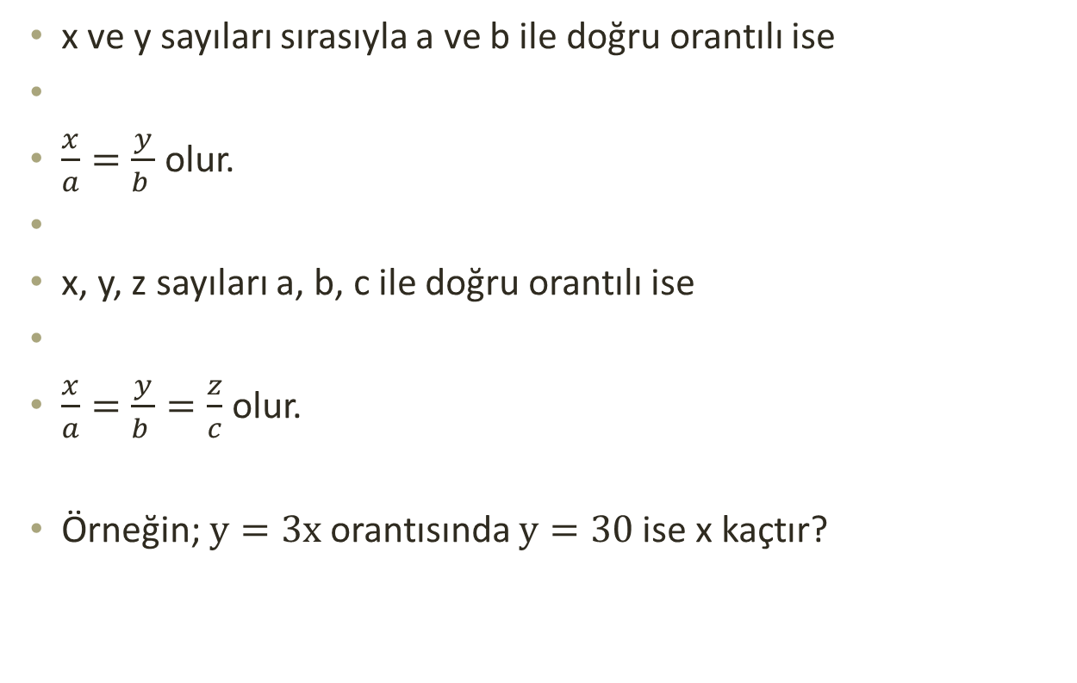
x ve y sayıları sırasıyla a ve b ile doğru orantılı ise
$\frac{x}{a}=\frac{y}{b }$olur.
x, y, z sayıları a, b, c ile doğru orantılı ise
$\frac{x}{a}=\frac{y}{b }=\frac{z}{c}$olur.
Örneğin; $y=3x$orantısında $y=30$ise x kaçtır?

Slide 7
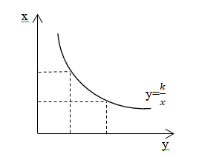
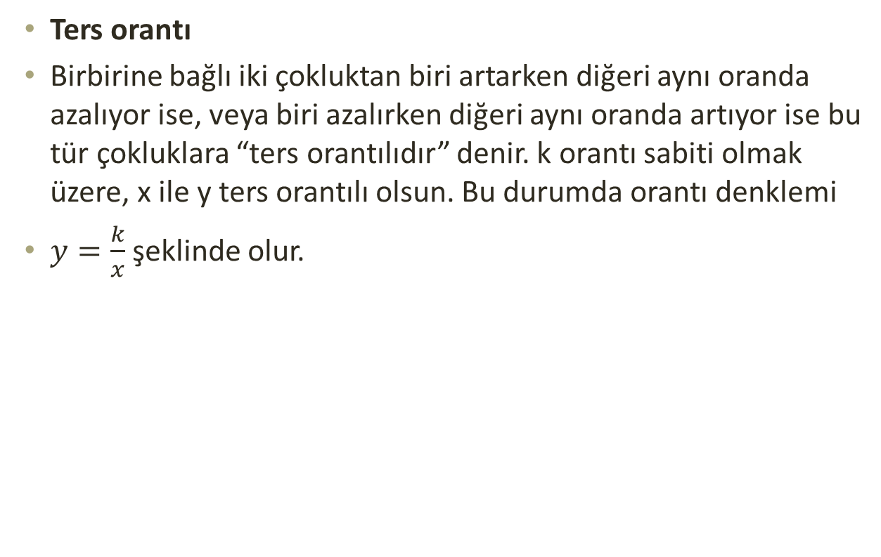
Ters orantı
Birbirine bağlı iki çokluktan biri artarken diğeri aynı oranda azalıyor ise, veya biri azalırken diğeri aynı oranda artıyor ise bu tür çokluklara “ters orantılıdır” denir. k orantı sabiti olmak üzere, x ile y ters orantılı olsun. Bu durumda orantı denklemi
$y=\frac{k}{x}$ şeklinde olur.

Slide 8
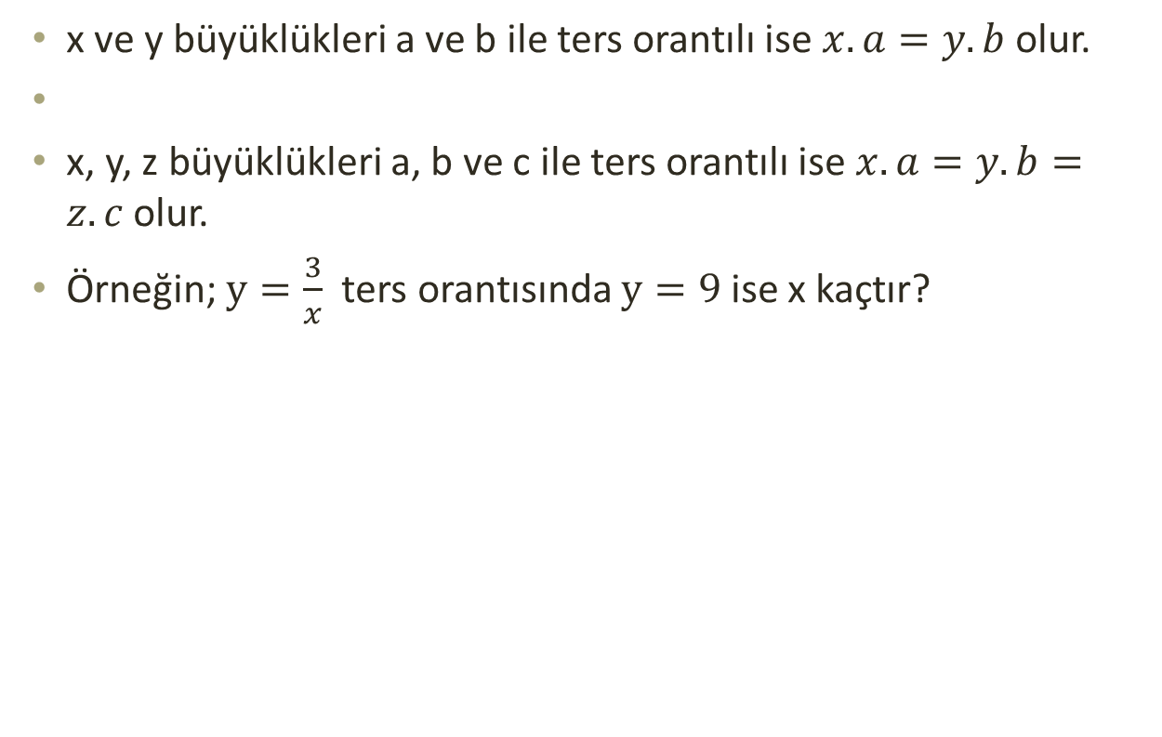
x ve y büyüklükleri a ve b ile ters orantılı ise $x.a=y.b$ olur.
x, y, z büyüklükleri a, b ve c ile ters orantılı ise $x.a=y.b=z.c$ olur.
Örneğin; $y=\frac{3}{x}$ ters orantısında $y=9$ise x kaçtır?

Slide 9
Oran-orantı problemlerini çözerken değişik temsil biçimlerinden yararlanılabilir.
Tablo çizme,
Şekil çizme,
Denklik oluşturma gibi.

Slide 10
Problem: Bir keke 3 yumurtaya karşılık 2 bardak un konulmaktadır. 72 yumurta kullanılarak bir kek hazırlanmak istendiğinde kaç bardak un kullanmak gerekir?
1. Tablo yapma:
Yumurta sayısı | Un (bardak)
3 | 2
6 | 4
9 | 6
12 | 8
… | …
72 | 48
(Olkun & Toluk Uçar, 2012)

Slide 11
2. Şekil kullanma:
Yumurta
Un
72
?

Slide 12
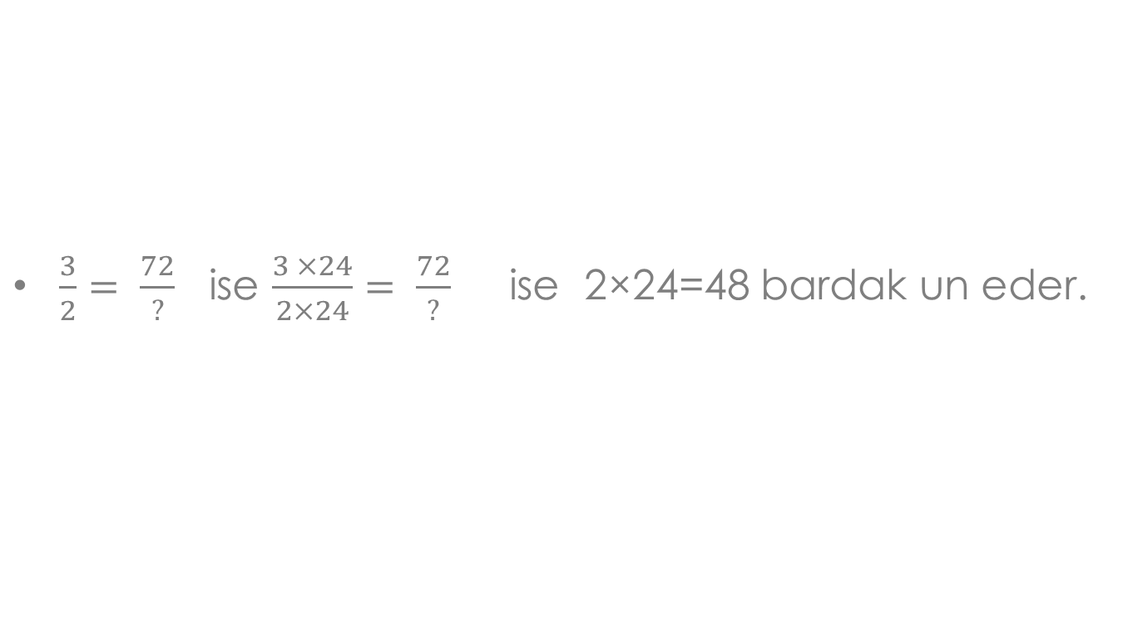
3. Denk kesirlerden yararlanma:
$\frac{3}{2}= \frac{72}{?}$ ise $\frac{3 ×24}{2×24}= \frac{72}{?}$ ise 2×24=48 bardak un eder.

Slide 13
Oran türleri
Parça-bütün karşılaştırması
Parça-parça karşılaştırması
Bütün-bütünkarşılaştırması

Slide 14
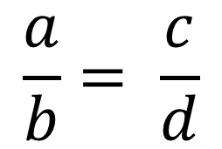
Orantıda,
a.d = b.c ‘dir.
a, d dışlar
b, c içler denir.
$$\frac{a}{b}= \frac{c}{d}$$

Slide 15
Orantısal akıl yürütme
Oran ve orantı kavramlarını anlayarak öğrenebilmek
için matematiksel akıl yürütme türlerinden biri olan orantısal akıl yürütme becerisine sahip olmak gerekmektedir (Lesh, Behr ve Post, 1988).
Orantısal akıl yürütme, orantısal ilişkileri fark edebilme, matematiksel bir durumu orantı yoluyla tanıyabilmedir.

Slide 16
İki çokluğun kıyaslanmasına oran, aynı türden iki oranın eşitliği ise orantıdır.
Orantısal akıl yürütme, oran ve orantı kavramlarından daha üst düzey bir düşünme becerisini ifade eder.
En sade şekliyle orantısal akıl yürütme iki veya daha fazla oranın eşitliğini içeren ortamlardaki nicel veya nitel çokluklar arasında var olan çarpımsal ilişkinin anlaşılıp yorumlanması biçiminde tanımlanabilir (Behr, Harel, Post & Lesh, 1992; Cramer, Post & Currier, 1993; Lamon, 1995).

Slide 17
Orantısal akıl yürütme nicel değerler arasında kıyaslamalar yapabilmenin yanı sıra nitel yöntemlerle tahmin ve çıkarım yapabilmeyi içeren bir akıl yürütme becerisidir (Lesh, Post & Behr, 1988).

Slide 18
Orantısal düşünebilme çoklukları karşılaştırabilme yeteneğine dayanır.
Çoklukların bağıl değişimlerini göz önünde bulundurabilme,
Karşılaştırma, yorum yapabilme ve karar verebilme becerilerini içerir.

Slide 19
Kavramlar arası ilişkilerin kurulmasında orantısal akıl yürütmenin önemli bir işlevi vardır; bu nedenle matematik ders programlarının özünü teşkil eden temel düşüncelerden biri olarak kabul edilmektedir (Lesh, Post & Behr, 1988).
Hız-zaman, havuz, karışım problemleri, geometri, cebir, olasılık konularının anlaşılmasında orantısal akıl yürütme önemlidir.

Slide 20
Orantısal akıl yürütme günlük hayatta da karşımıza çıkar.
Örneğin,
kar-zarar ve faiz hesapları
Yemek yaparken
Alışveriş yaparken bu beceriyi kullanılır.

Slide 21
Bir sürahi 15 bardak su ile doluyorsa aynı büyüklükte dört sürahiyi doldurmak için kaç bardak su gerekir‟
Sürahi sayısı 4 katına çıktığı için ihtiyaç duyulan su miktarı da 4 katına çıkacaktır. Bu yorumun yapılabilmesi, çözümün verilen değişkenler arasında çarpım işlemlerinin yapılarak gerçekleştirilmesi orantısal akıl yürütme becerisine bağlıdır.

Slide 22
Bir sürahiye 3 bardak su, 1 limon ve yarım bardak şeker konularak limonata yapılmıştır.
Aynı boyutta farklı bir sürahiye 5 bardak su, yarım limon ve 1 bardak şeker konulduğunda
Elde edilen limonataların tadını karşılaştırınız.

Slide 23
Ali Bey, Samsun-Amasya arası124 km’yi 100 km/h hızla gitti. Ancak Amasya’dan Tokat’a (113 km) daha hızlı varabilmesi hızını nasıl ayarlamalıdır?

